Slide 1
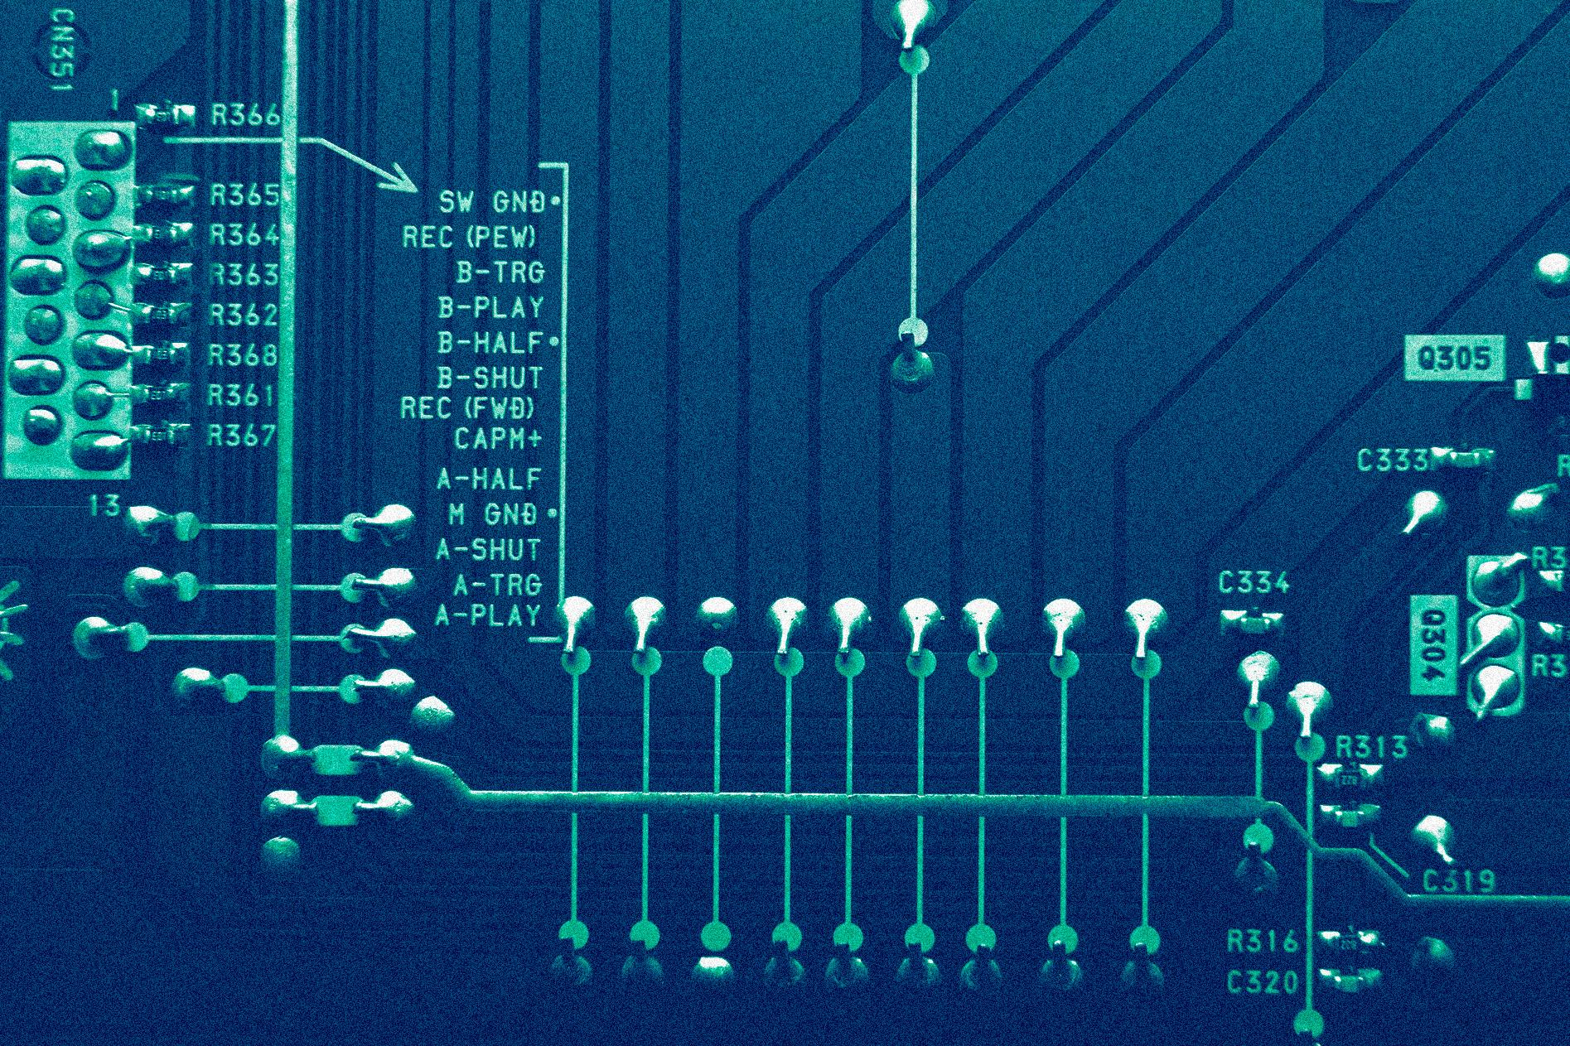
External Noise
CANCELLING
Integrantes: - José Del Maestro
- Francescolli Anticona

Slide 2
Table of contents
01
02
03
04
Objetivos
Análisis de los algoritmos LMS y NLMS
Más Adelante
Referencias Bibliográficas

Slide 3
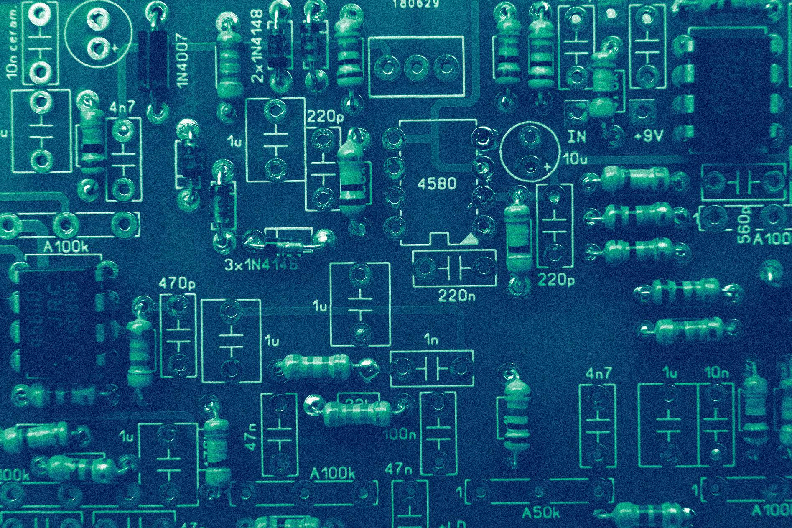
Objetivos
01

Slide 4

Objetivos:
Generales:
Investigar el estado del arte de las soluciones.
Diseñar un prototipo que aísle de forma acústica el ruido que se perciba en el entorno.
Presentar datos reales que validen la cancelación de ruido parcial o total.
Determinar el costo de fabricación del equipo.
Específicos:
Análisis del algoritmo LMS.
Análisis del algoritmo NLMS.

Slide 5
Análisis de los algoritmos
LMS y NLMS
02

Slide 6
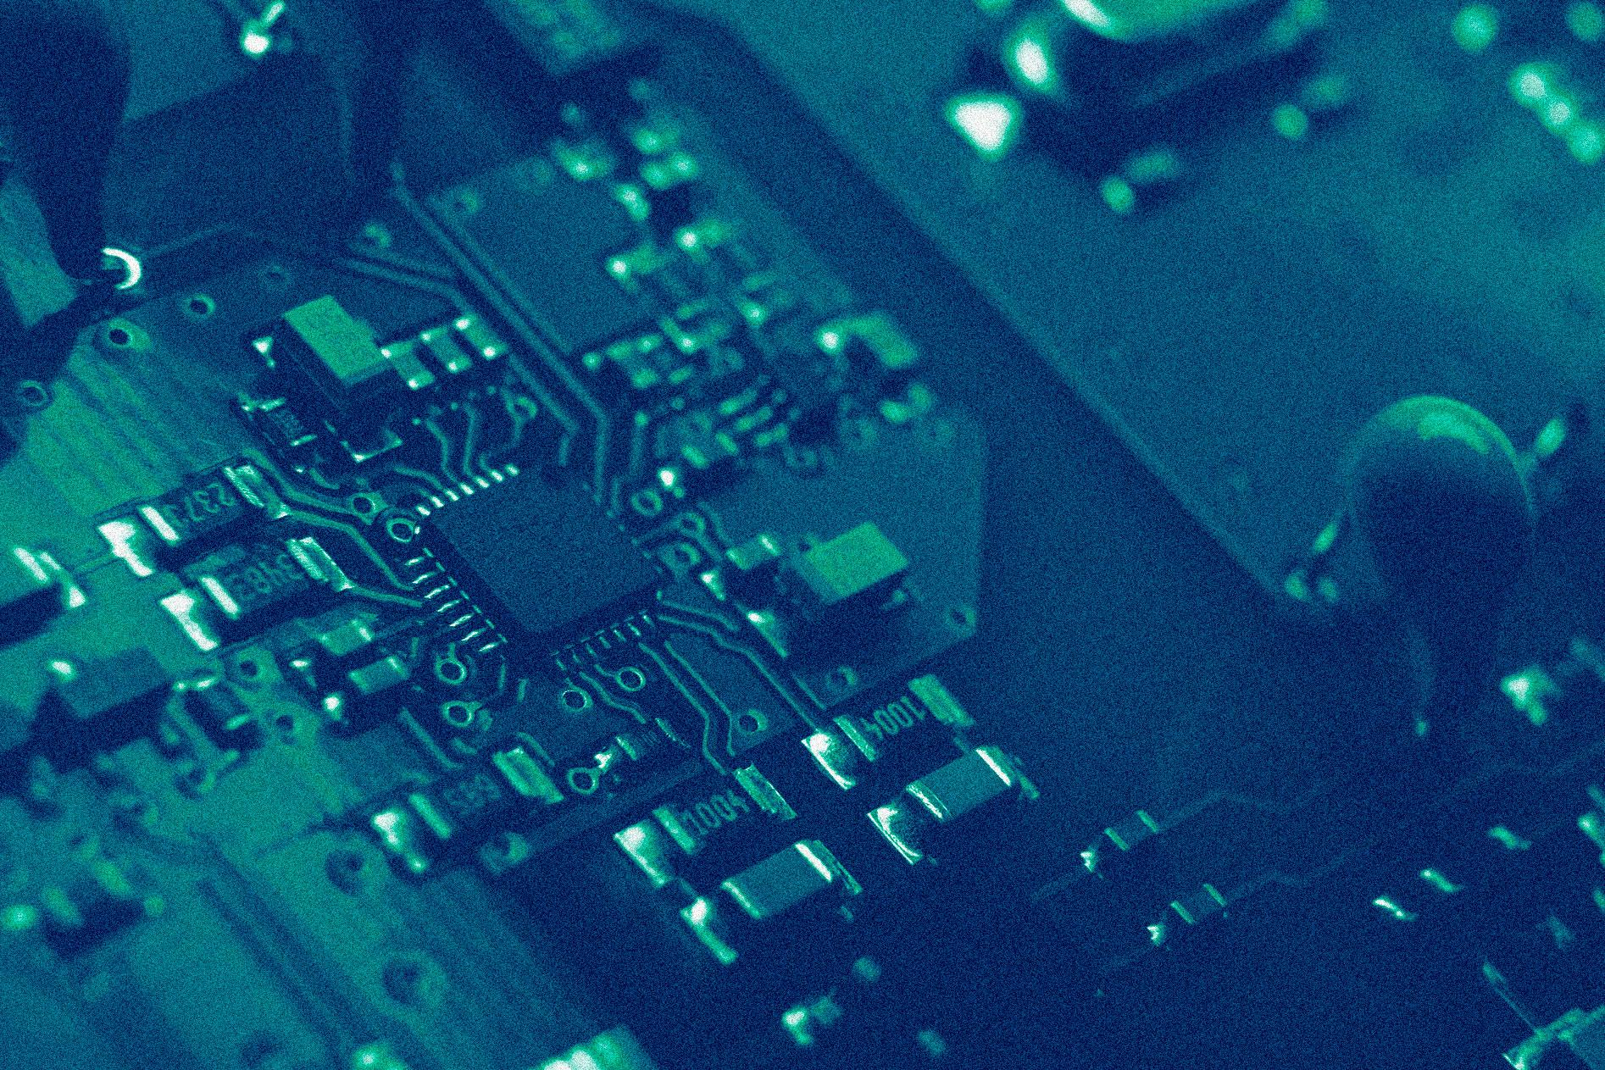
Algoritmo
LMS

Slide 7
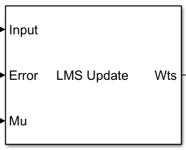
LMS
Notes:
Francescolli

Slide 8
LMS
Notes:
Francescolli

Slide 9
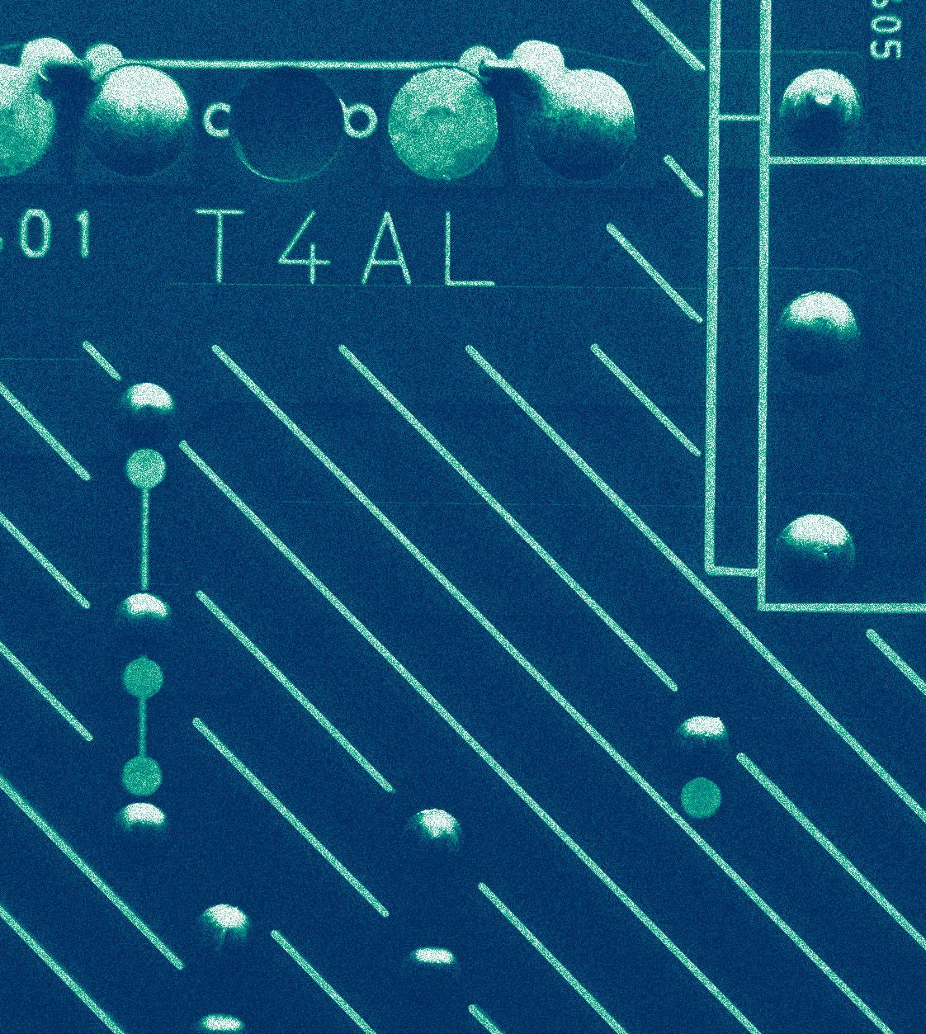
Algoritmo LMS
1- Señal de Entrada
2- Error entre la salida y las señales deseadas
3- Tamaño de paso
4- Escalar de pesos de filtro actualizado

Slide 10
Algoritmo
NLMS

Slide 11
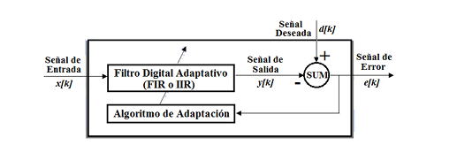
El algoritmo LMS Normalizado tiene por objetivo independizar la convergencia de la potencia de la señal de entrada, por ello, es más robusto que el algoritmo LMS. El algoritmo NLMS emplea el método de máxima pendiente, en donde la estimación del gradiente es muy ruidosa, y el factor de convergencia presenta un compromiso entre la convergencia y la precisión, es decir varía en el tiempo

Slide 12
Más Adelante

Slide 13
Referencias Bibliográficas
Active Noise Control Using a Filtered-X LMS FIR Adaptive Filter - MATLAB & Simulink - MathWorks América Latina. (s. f.). https://la.mathworks.com/help/audio/ug/active-noise-control-using-a-filtered-x-lms-fir-adaptive-filter.html
Arenas García, J. (2004). Nuevos algoritmos de filtrado adaptativo mediante combinación adaptativa y sus aplicaciones. LEGANÉS.
Active Noise Control with Simulink Real-Time - MATLAB & Simulink - MathWorks América Latina. (s. f.). https://la.mathworks.com/help/audio/ug/active-noise-control-with-simulink.html?searchHighlight=NLMS
Gomez Galvs, E. M. (2007). Cancelación Activa de Ruido en Audífonos. En Pontificia Universidad Javeriana - Facultad de Ingeniería - Maestría en Ingeniería Electrónica.

Slide 14
Thanks!

